Slide 1
Aplicație pentru detecție facială și recunoaștere de obiecte
Studenți:
Moise Andrei
Trăistaru Vlad
Dumitru Alexandra
Profesor Coordonator:
Conf. dr. ing.
Eduard Cristian Popovici

Slide 2


CUPRINS:
Tehnologii folosite
Detalii teoretice
Funcționalități
Interfață
Rezultate

Slide 3
TEHNOLOGII FOLOSITE

Slide 4

Android Studio Java OpenCV 3.4.12

Slide 5
Detalii teoretice

Slide 6
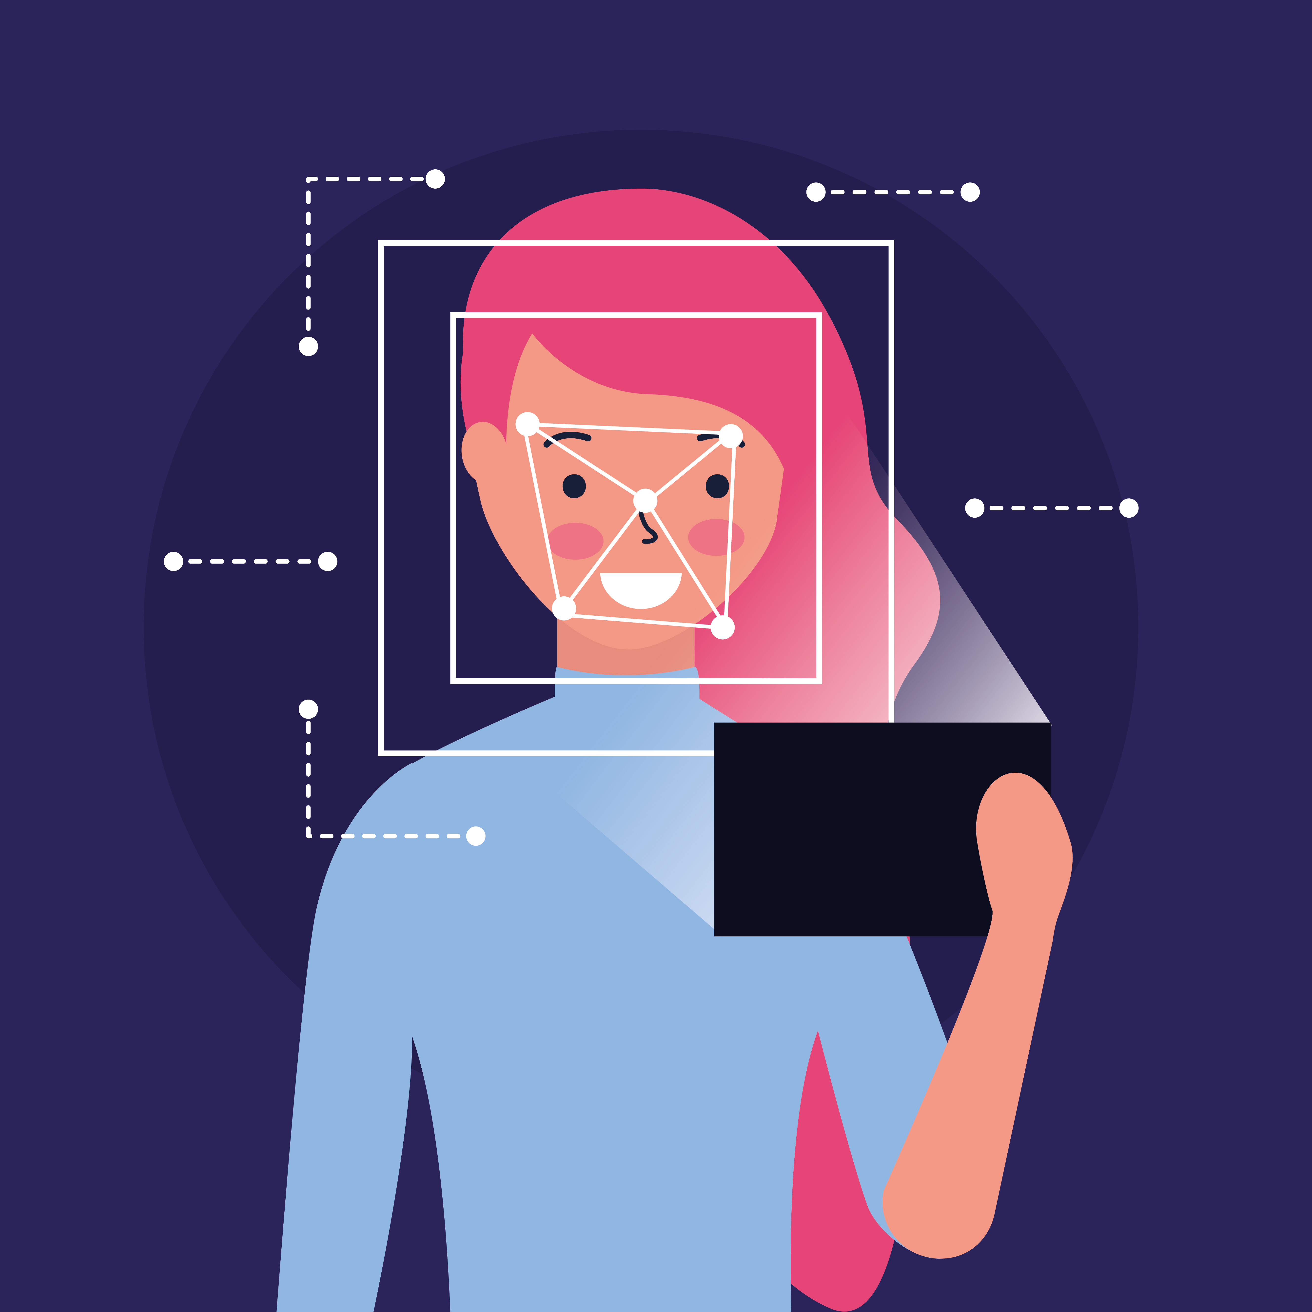
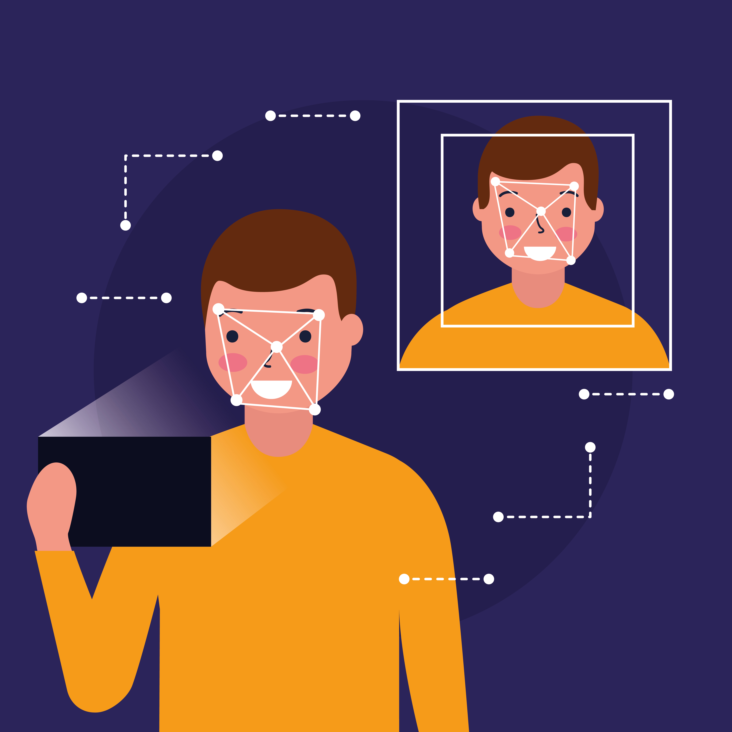
Detecția facială
Detecția facială este un tip de software biometric care este capabil să verifice existență unei persoane pe baza unei imagini digitale, prin analizarea precisă a trasăturilor umane.
Pentru detecția fețelor am folosit algoritmul Darknet. Darknet este o rețea neuronală open source scrisă în C și CUDA.

Slide 7
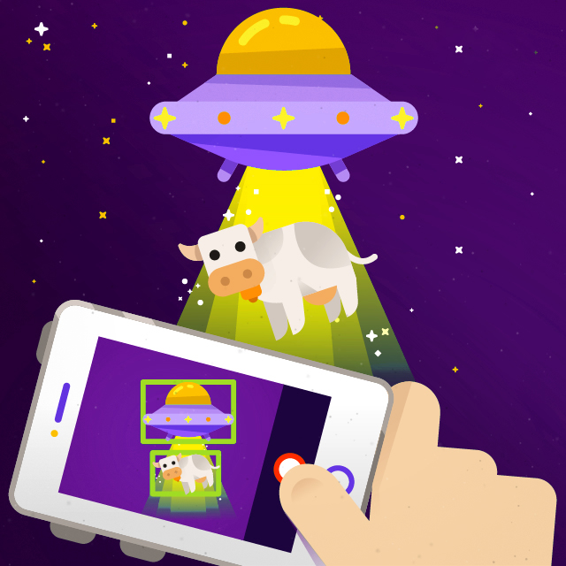
Recunoașterea obiectelor
Recunoașterea obiectelor este o metodă care implică identificarea prezenței, locației și tipului unuia sau a mai multor obiecte într-o anumită fotografie.
Pentru detecția și recunoașterea obiectelor am folosit algoritmul YOLO (You Only Look Once) – este un algoritm care poate detecta toate obiectele dintr-o imagine dintr-o singură încercare

Slide 8
Funcționalități

Slide 9
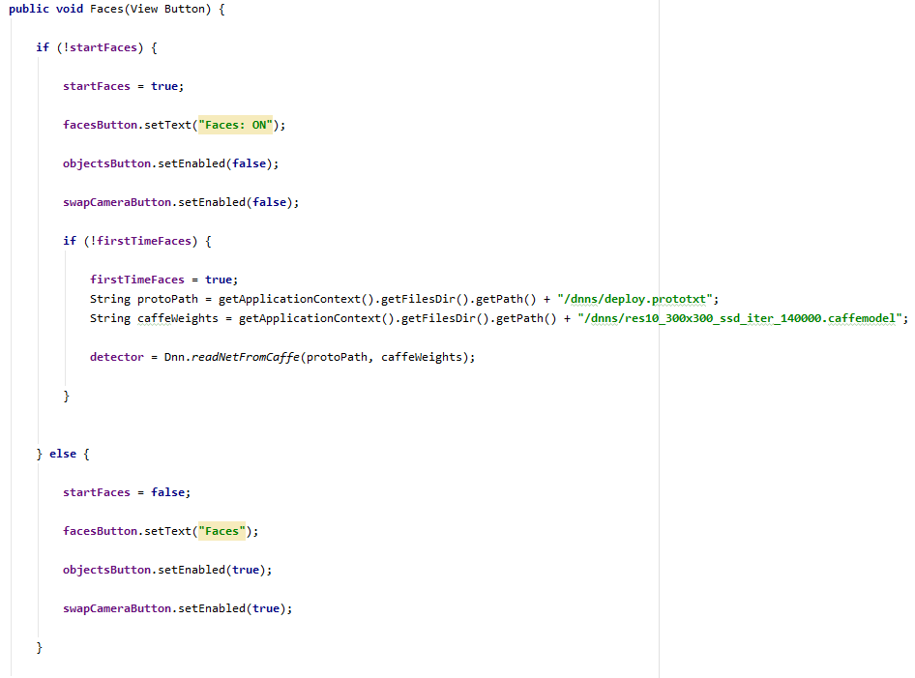
Detecția facială

Slide 10
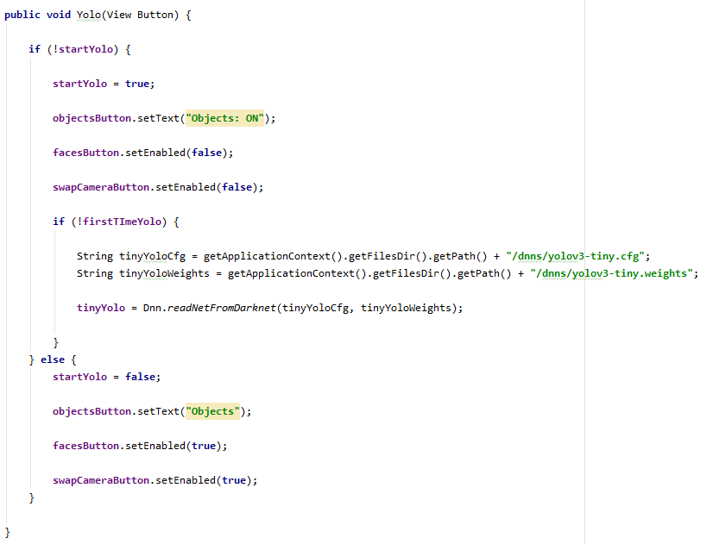
Recunoașterea obiectelor

Slide 11
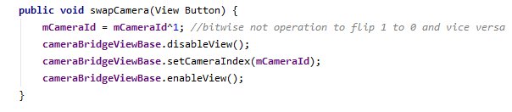
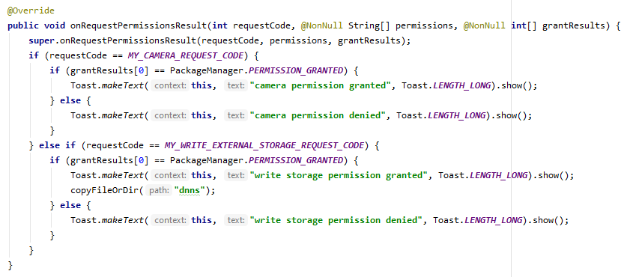
Schimbarea camerei și permisiunea utilizării acesteia

Slide 12
Interfață

Slide 13
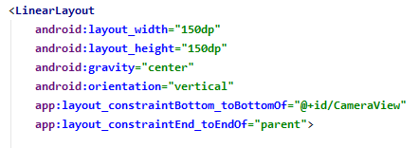
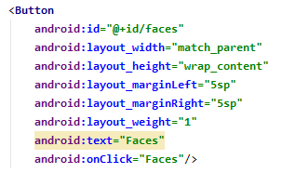
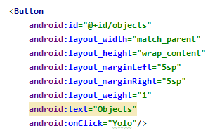
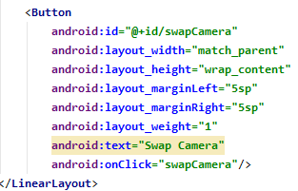
CAMERA VIEW
FACES
OBJECTS
SWAP CAMERA

Slide 14

Rezultate

Slide 15

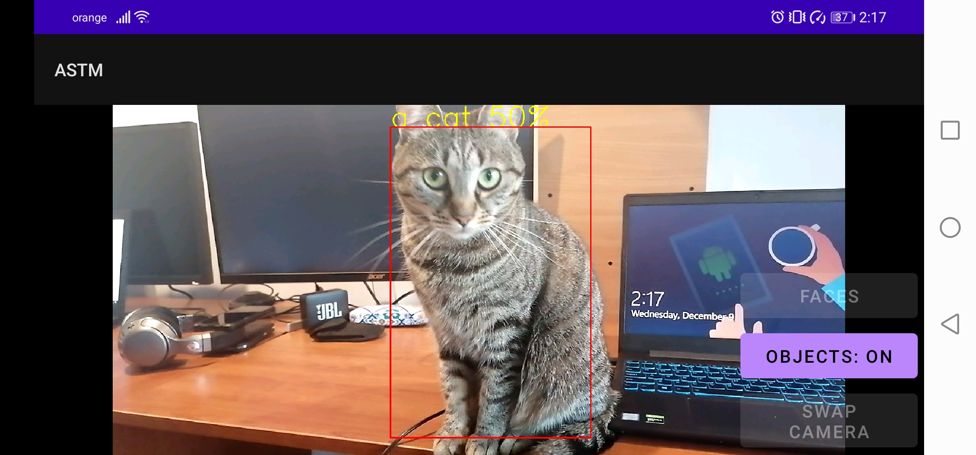
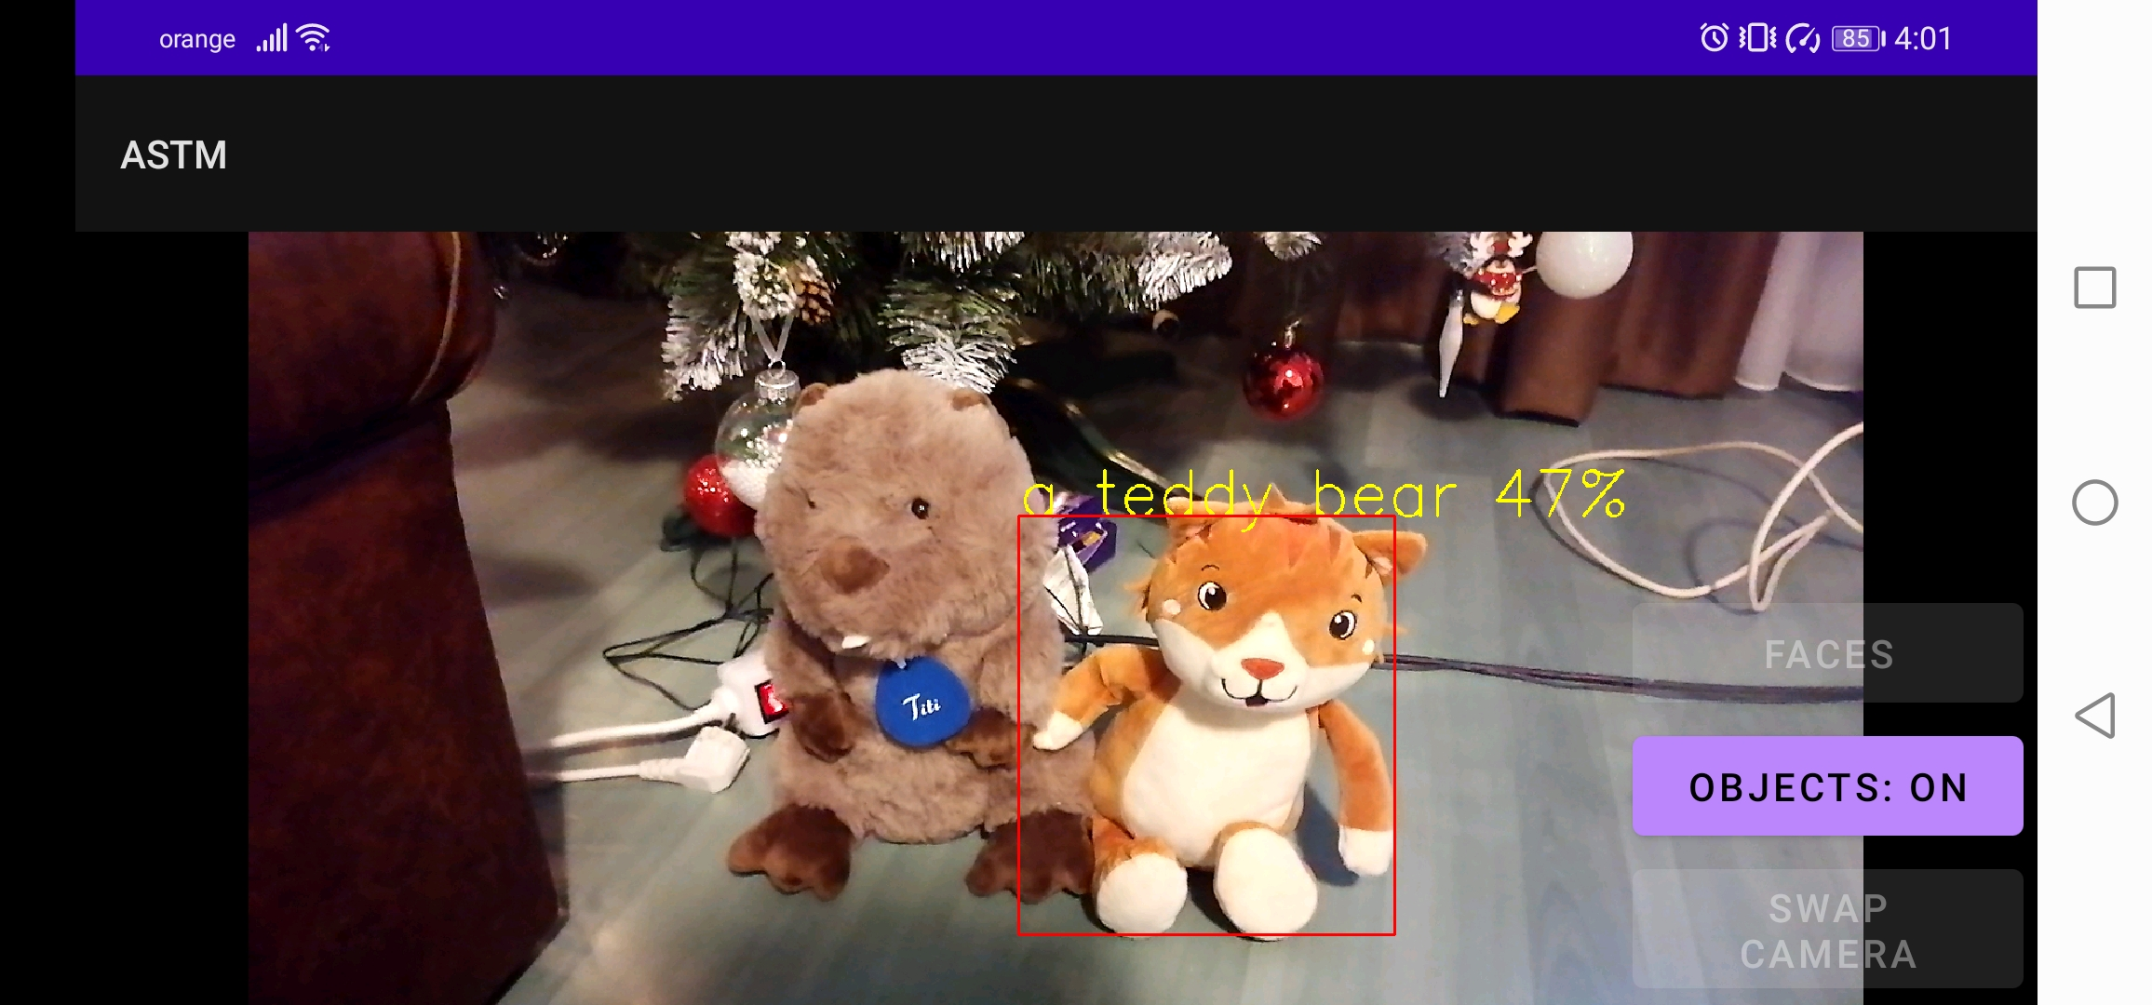
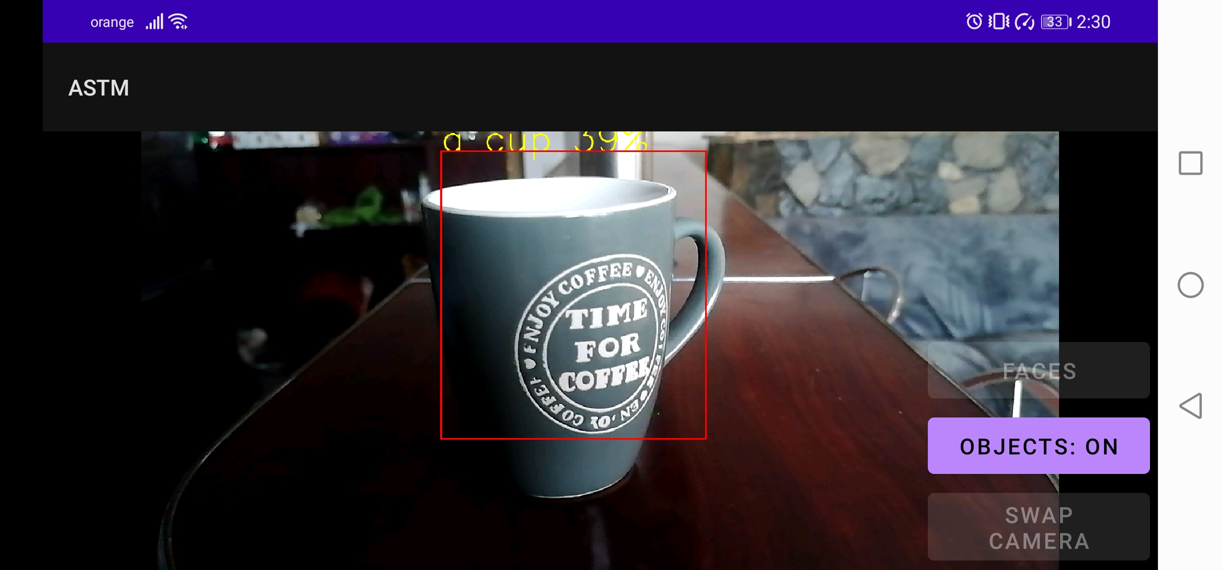
OBIECTE

Slide 16
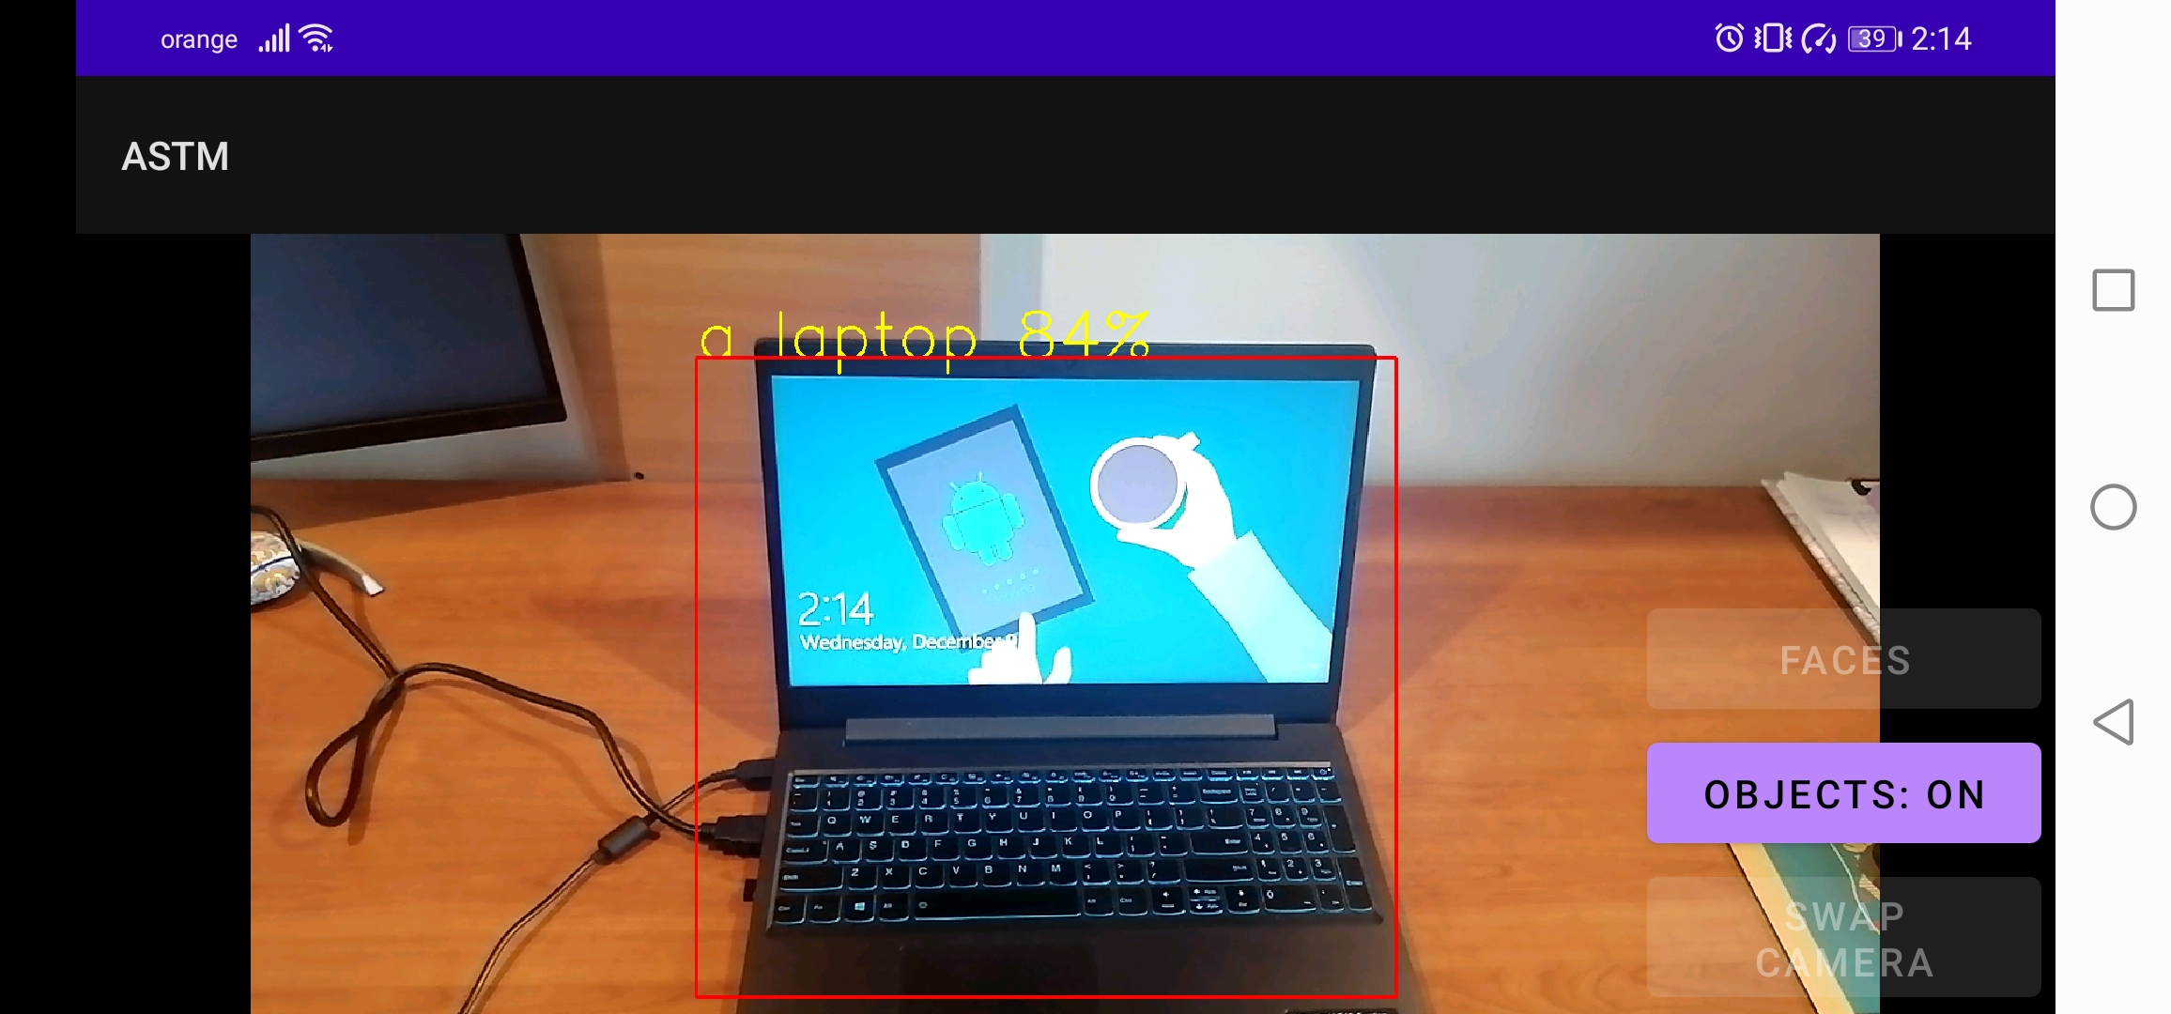
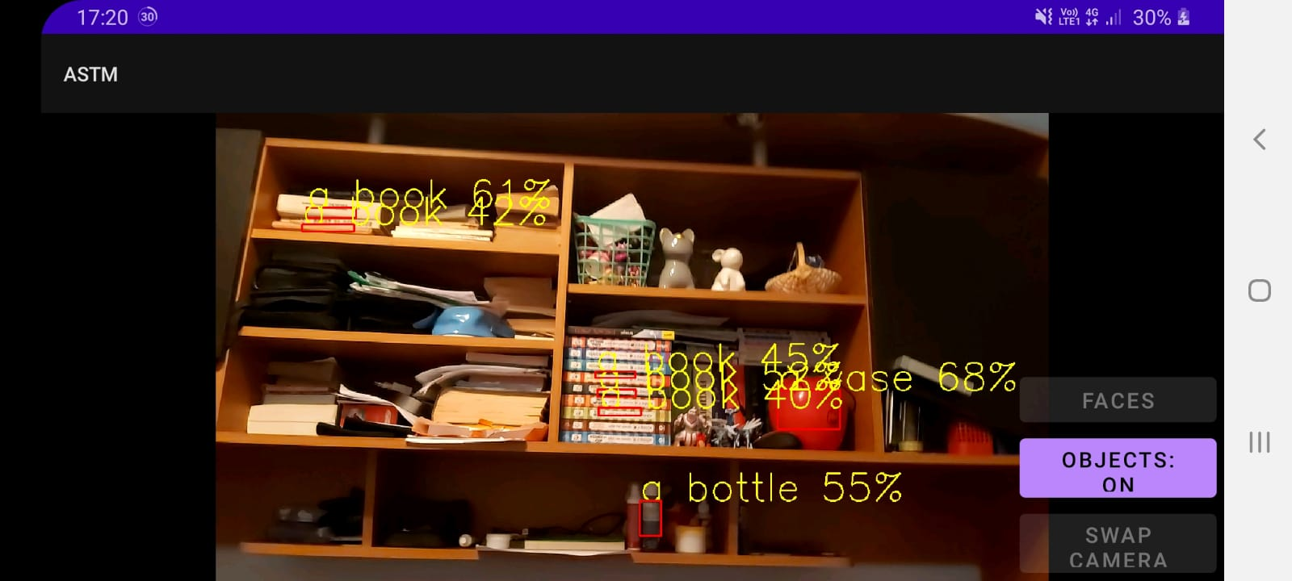
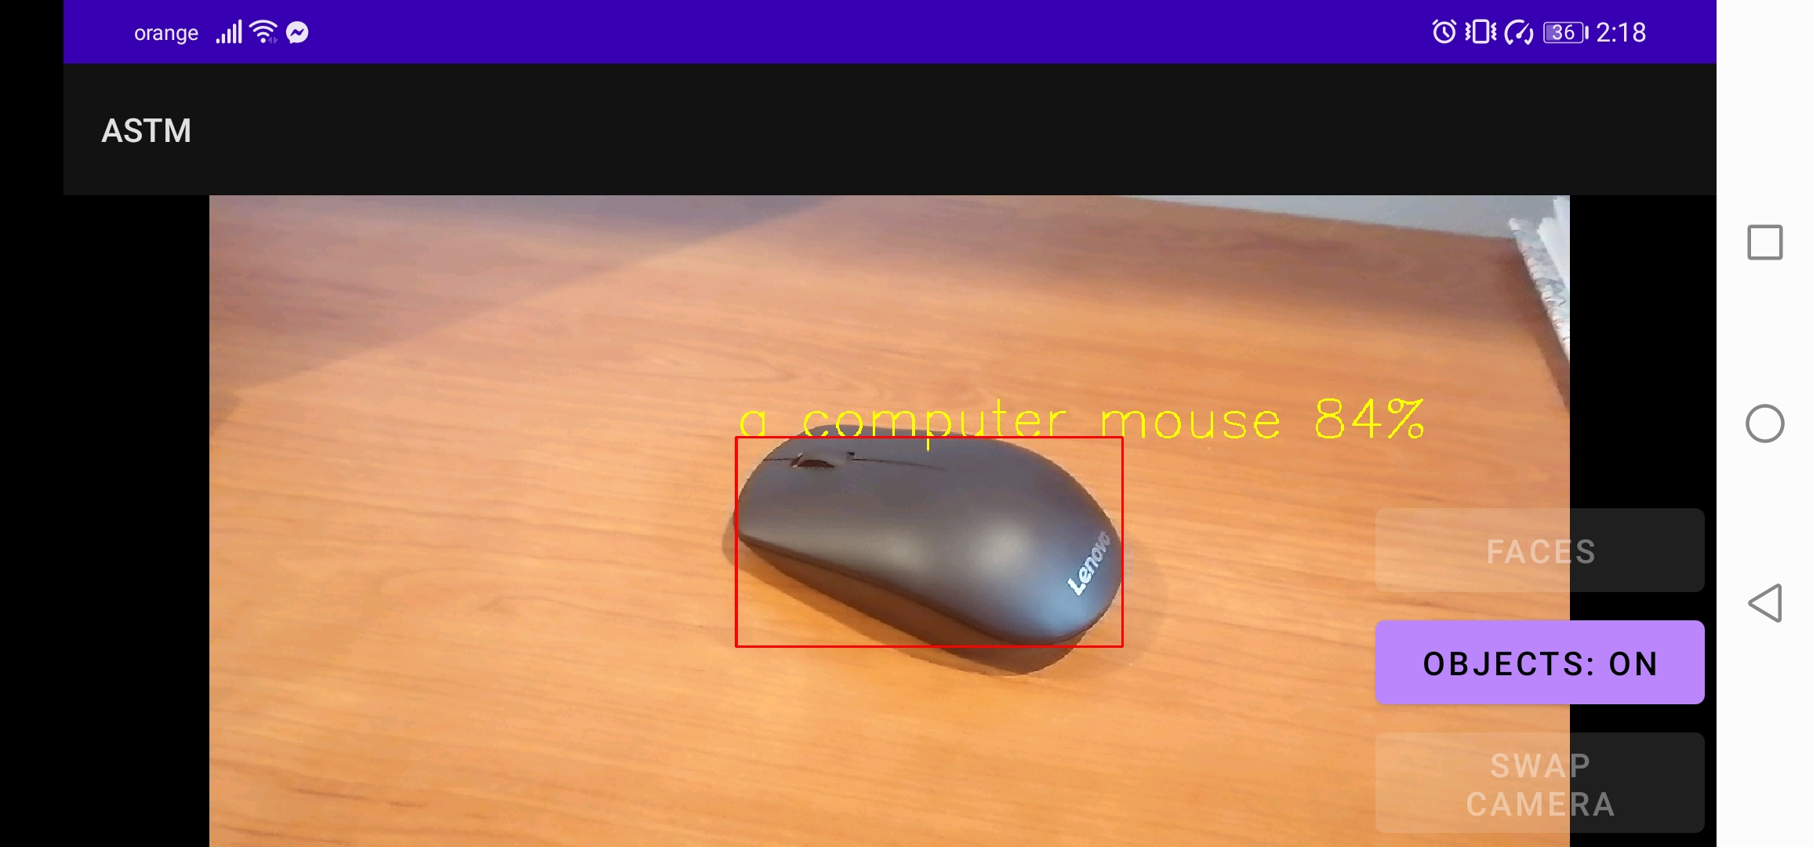
OBIECTE

Slide 17
MULȚUMIM!

